Slide 1

Tiết 31:
Thực hành Tiếng Việt

Slide 2

I. Tác dụng mở rộng thành phần chính của câu bằng cụm từ.

Slide 3
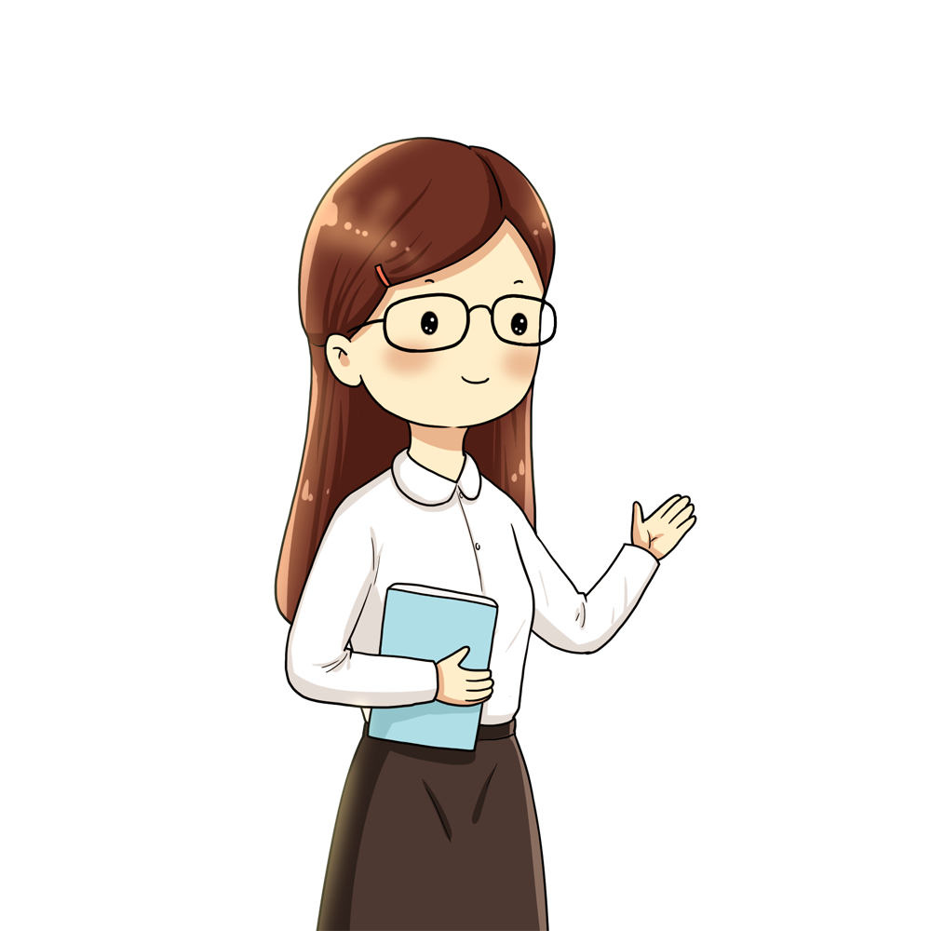

Đọc phần tri thức tiếng Việt (Khung màu hồng) – sgk tr 66
Hoàn thiện PHT theo nhóm đôi

Slide 4
Câu | Thành phần chính của câu |  | So sánh
 | Chủ ngữ | Vị ngữ | Cấu tạo của thành phần câu | Mức độ cụ thể về nghĩa
Tuyết rơi
Tuyết trắng rơi đầy đường
- Chủ ngữ tuyết trắng cụ thể hơn tuyết vì có thông tin về đặc điểm màu sắc của tuyết.
- Vị ngữ rơi đầy trên đường cụ thể hơn rơi vì có thông tin về mức độ và địa điểm rơi của tuyết.
Mỗi thành phần chính của câu chỉ là 1 từ
Tuyết
rơi
Mỗi thành phần chính của câu chỉ là 1 cụm từ
Tuyết trắng
Rơi đầy đường

Slide 5

Khi sử dụng cụm từ để mở rộng thành phần câu sẽ mang lại tác dụng: Làm cho những thông tin về đặc điểm, mức độ, thời gian, địa điểm... của sự vật, hiện tượng trở nên cụ thể hơn
Mở rộng thành phần chính của câu bằng cụm từ

Slide 6
II. Cụm danh từ

Slide 7

Đọc 2 ví dụ sau và hoàn thiện Phiếu học tập số 2
a. Nhưng trời rét quá, khách qua đường đều rảo bước rất nhanh, chẳng ai đoái hoài đến lời chào hàng của em.
b. Tất cả các ngọn nến bay lên, bay lên mãi rồi biến thành những ngôi sao trên trời.

Slide 8
Cụm từ | Cấu tạo
 | Phần trước (bổ sung YN gì cho danh từ) | Phần trung tâm = Danh từ | Phần sau (bổ sung YN gì cho danh từ)
Khách qua đường
Lời chào hàng của em
Tất cả các ngọn nến
Những ngôi sao trên trời
Qua đường (bổ sung YN về đặc điểm cho DT)
Khách
Chào hàng của em (miêu tả, hạn định DT)
Lời
Tất cả các (bổ sung YN chỉ tổng thể và số lượng)
Ngọn nến
Những (bổ sung YN chỉ số lượng cho DT)
Trên trời (Xác định vị trí của sự vật)
Ngôi sao

Slide 9
Những cụm từ trên là cụm danh từ, vậy theo em, như thế nào là CDT, CDT có đặc điểm gì?

Slide 10
Khái niệm: CDT là loại tổ hợp từ do DT + 1 số từ ngữ phụ thuộc nó tạo thành.
Cụm danh từ
Đặc điểm:
+ CDT có ý nghĩa đầy đủ hơn và cấu tạo phức tạp hơn một DT
+ Hoạt động trong câu giống một DT

Slide 11
Cấu tạo của CDT:
Phần phụ trước |  | Phần trung tâm = Danh từ | Phần phụ sau
chỉ toàn thể | chỉ số và lượng |  | chỉ đặc điểm của sự vật | xác định vị trí của sự vật
VD: tất cả, hết thảy, toàn bộ, toàn thể | VD: một, hai, ba,...... những, các, mọi, mỗi, từng | VD: Con mèo, chú chó, cái bút, ông họa sĩ, … | VD: đực, tẻ, nếp… | VD: này,nọ, kia, ấy,…

Slide 12
III. Luyện tập

Slide 13
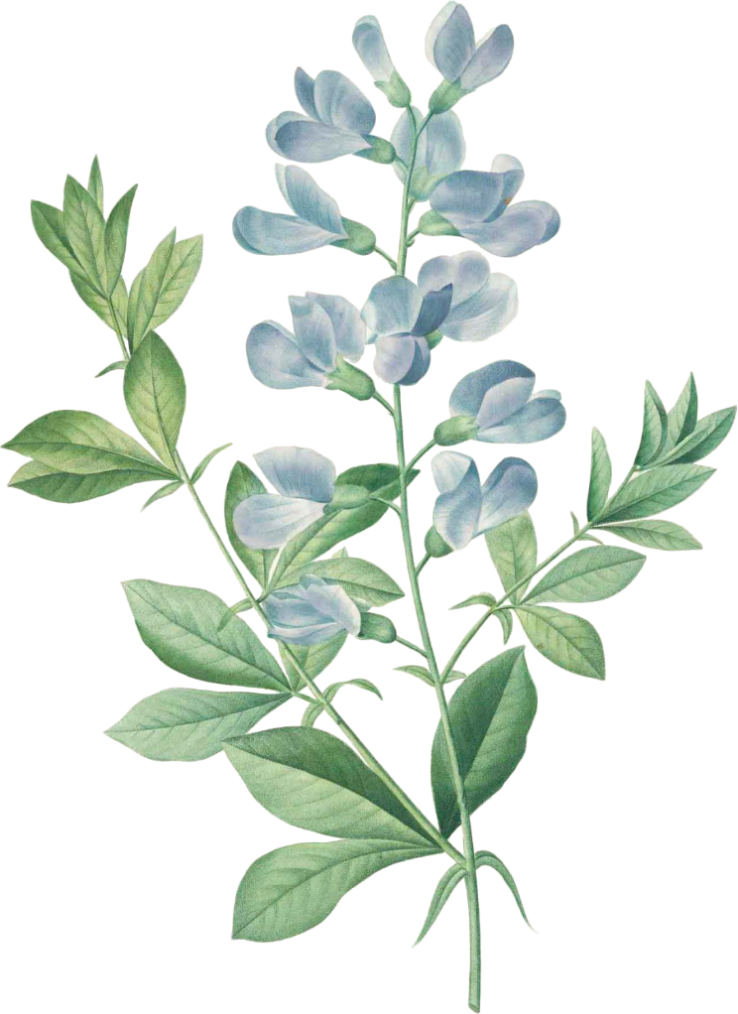
Vòng 1: Trắc nghiệm trí nhớ

Slide 14


1/ Cụm danh từ là gì?
A: Do nhiều danh từ hợp thành
B: Là những từ làm chủ ngữ của câu
C: Là một tập hợp những từ do DT với 1 số từ ngữ phụ thuộc nó tạo thành
D: Cả A và C đều đúng
Notes:
Giáo án của Hạnh Nguyễn: https://www.facebook.com/HankNguyenn

Slide 15

2/ Bộ phận không thể vắng mặt trong cụm danh từ là:
A: Phần phụ trước
B: Phần trung tâm
C: Phần phụ sau
D: Tất cả 3 phần đều không thể thiếu
Notes:
Giáo án của Hạnh Nguyễn: https://www.facebook.com/HankNguyenn

Slide 16
3/ Trong các cụm danh từ sau CDT có đầy đủ cấu trúc ba phần là:
A: Một lưỡi búa
B: Chàng trai khôi ngô, tuấn tú ấy
C: Tất cả các bạn HS lớp 6
D: Cái bút máy màu xanh
Notes:
Giáo án của Hạnh Nguyễn: https://www.facebook.com/HankNguyenn

Slide 17

4/ Tổ hợp từ nào dưới đây là CDT?
A: Những cánh đồng lúa con gái
B: Đồng lúa
C: Đồng lúa đã chín vàng
D: Đồng lúa trải rộng mênh mông
Notes:
Giáo án của Hạnh Nguyễn: https://www.facebook.com/HankNguyenn

Slide 18
5/ Tổ hợp từ nào dưới đây không phải là CDT?
A: Những bác nông dân
B: Một chiếc cầu
C: Viết rất đẹp
D: Những bông hoa hướng dương
Notes:
Giáo án của Hạnh Nguyễn: https://www.facebook.com/HankNguyenn

Slide 19
Vòng 2:
Nhìn hình đặt câu (có CDT)

Slide 20
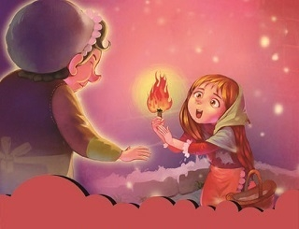
Hai bà cháu nhà cô bé bán diêm rất yêu thương nhau.

Slide 21
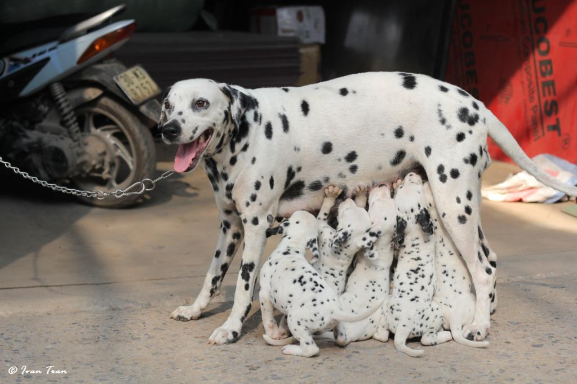
Mấy con chó đốm đang say sưa với bữa trưa của mình.

Slide 22
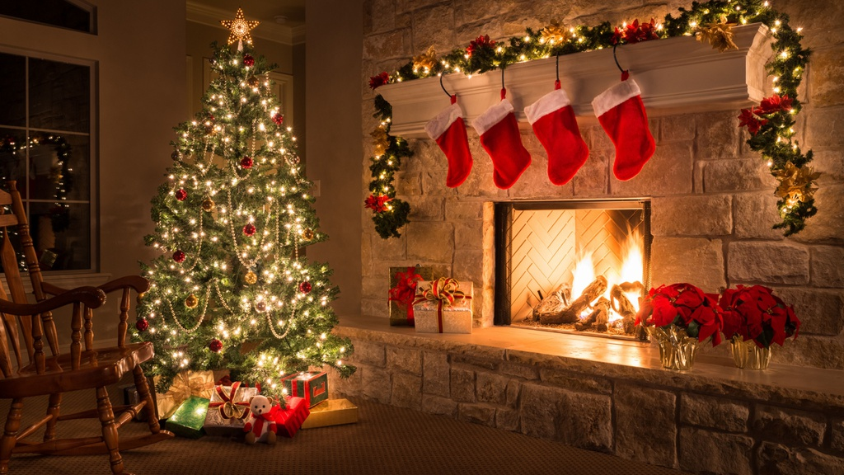
Em bé quẹt
diêm lần thứ 3 và 1 cây thông lớn, lộng lẫy hiện ra.

Slide 23
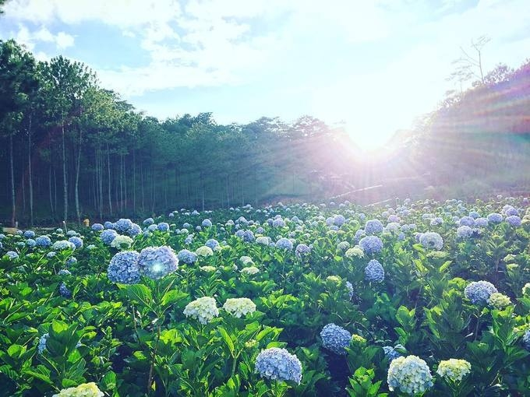
Những bông hoa trên cánh đồng này thật đẹp!

Slide 24
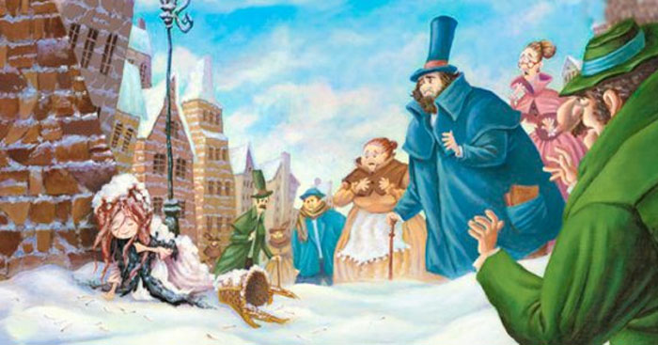
Tất cả người qua đường đều bàn nhau về cái chết của cô bé

Slide 25
Vòng 3: Tiếp sức

Slide 26


2 nhóm thi tìm cụm danh từ có trong truyện “Cô bé bán diêm”.
Từ danh từ trung tâm hãy tạo ra 3 cụm danh từ khác?

Slide 27
→ Danh từ trung tâm: que diêm
VD:
Cụm danh từ: Tất cả những que diêm còn lại trong bao
→ Tạo ra ba cụm danh từ khác:
+ Những que diêm cháy sáng lấp lánh;
+ Một que diêm bị ngấm nước;
+ Rất nhiều que diêm trong hộp diêm ấy.

Slide 28
→ Danh từ trung tâm: buổi sáng
Cụm danh từ: Buổi sáng lạnh lẽo ấy
→ Tạo ra ba cụm danh từ khác:
+ Buổi sáng hôm nay ;
+ Những buổi sáng nắng đẹp;
+ Một buổi sáng ấm áp.

Slide 29
→ Danh từ trung tâm: em gái
Cụm danh từ: Một em gái có đôi má hồng và đôi môi đang mỉm cười
→ Tạo ra ba cụm danh từ khác:
+ Em gái bé nhỏ của tôi;
+ Em gái có mái tóc óng ả kia;
+ Mấy em gái váy hồng đó.

Slide 30
Vòng 4: So sánh

Slide 31
So sánh những câu văn sau đây và rút ra nhận xét về tác dụng của việc dùng cụm từ làm thành phần chính của câu
Nhiệm vụ

Slide 32
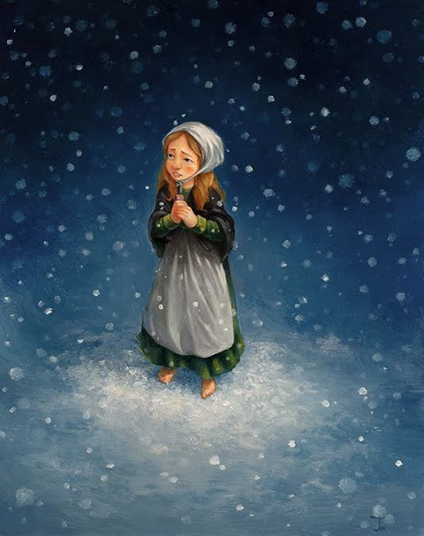
- Em bé vẫn lang thang trên đường.
- Em bé đáng thương, bụng đói rét vẫn đang lang thang trên đường.

Slide 33
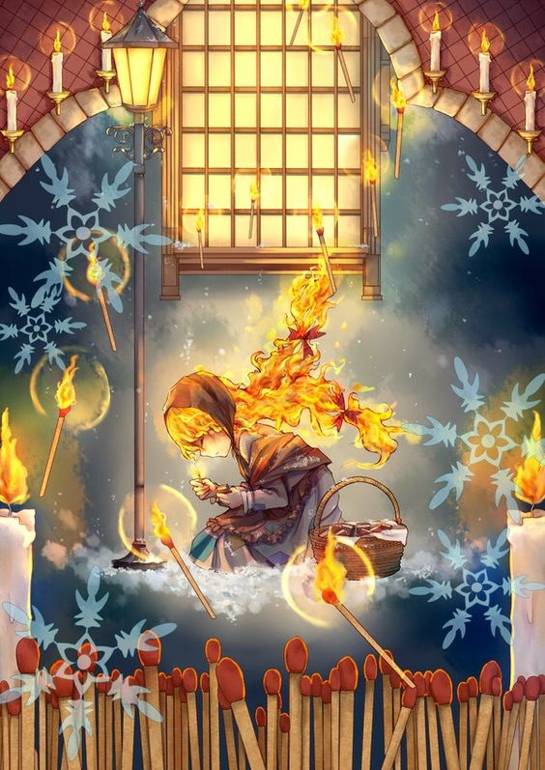
- Em gái đang dò dẫm trong đêm tối.
- Một em gái nhỏ đầu trần, chân đi đất, đang dò dẫm trong đêm tối.

Slide 34
Em bé / vẫn lang thang trên đường.
CN = DT VN
→ Cung cấp thông tin về chủ thể.
Em bé đáng thương, bụng đói rét / vẫn đang lang thang ...
CN = CDT VN
→ Cụm danh từ có tác dụng làm rõ cảnh ngộ éo le, sự đáng thương, bất hạnh của cô bé.

Slide 35
Em gái / đang dò dẫm trong đêm tối.
CN = DT VN
→ Cung cấp thông tin về chủ thể.
- Một em gái nhỏ đầu trần, chân đi đất, / đang dò dẫm ...
CN = CDT VN
→ Cụm danh từ có tác dụng miêu tả rõ rệt hơn ngoại hình, tình cảnh tội nghiệp của em bé.

Slide 36
Vòng 5: Về đích

Slide 37
Các câu sau có chủ ngữ là một danh từ. Hãy mở rộng chủ ngữ thành cụm danh từ
Nhiệm vụ
a) Gió vẫn thổi rít vào trong nhà.
b) Lửa tỏa ra hơi nóng dịu dàng.

Slide 38

a) Gió vẫn thổi rít vào trong nhà.
→ Một vài cơn gió thổi rít vào trong nhà, giấc ngủ trưa trôi qua trong tiếng gió.

Slide 39

b) Lửa tỏa ra hơi nóng dịu dàng.
→ Một vài đốm lửa tỏa ra hơi nóng dịu dàng, xoa dịu cơn giá lạnh, đôi bàn tay không còn co ro, lạnh buốt nữa.

Slide 40
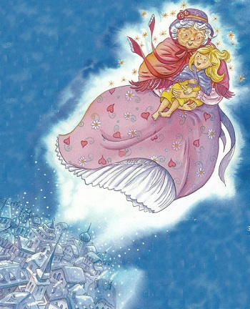
BTVN
Hãy tưởng tượng và viết đoạn văn (khoảng 5 - 7 câu) về cảnh cô bé bán diêm gặp lại người bà trên thiên đường, trong đó có ít nhất một cụm danh từ làm thành phần chính của câu?

Slide 41
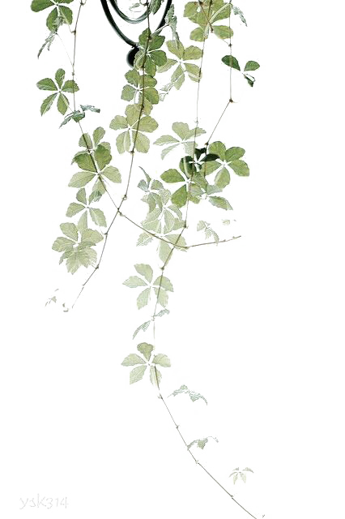
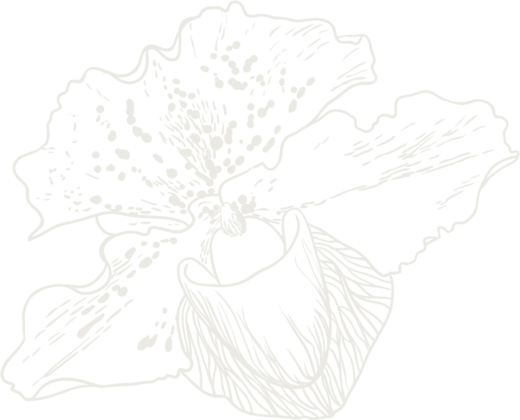

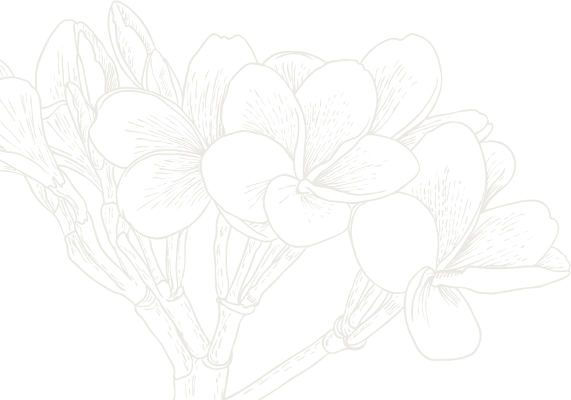
Chúc các em học tốt!

